Slide 1

烹饪美食有方法
义务教育《信息科技》六年级上册
第2单元 家用设备齐探究
第 5 课
——控制环节
合肥市六安路小学中铁国际城校区
郑玲玲

Slide 2



活 动 导 航
一
项目情境
导入新课
三
项目实施
理解原理
五
课前活动
分解难度
项目准备
汇报结果
项目拓展
总结升华
二
四

Slide 3
一、课前活动
分解难度

Slide 4


课前活动
课前活动
任务一：在家里用微波炉加热一道食物。
任务二：观察家里微波炉的控制面板，找一找有哪些按键或按钮？
任务三：网上查找微波炉可以制作哪些美食?小组商量选择一种美食并准备好食材和制作方法。

Slide 5
二、项目情境
导入新课

Slide 6

项目情境
项目准备
项目实施
项目拓展
情境导入
学校举办的一年一度“烹’燃’心动”美食大赛即将拉开帷幕，今天我们将在班级里进行一次选拔，与以往不同的是今天我们将用微波炉来制作美食，同时我们将一起探究用微波炉系统制作美食有哪些操作环节。

Slide 7

三、项目准备
汇报结果

Slide 8
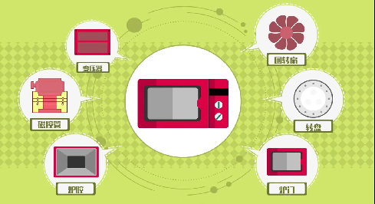
观看微视频 ：微波炉工作原理
项目情境
项目准备
项目实施
项目拓展

Slide 9

项目情境
项目准备
项目实施
项目拓展
1. 交流分享课前调查结果
想一想
你用微波炉加热食物的操作步骤有哪些？地描述烹饪过程中每个步骤的操作，需要在描述中呈现哪些内容？

Slide 10

项目情境
项目准备
项目实施
项目拓展
1. 交流分享课前调查结果
第一步：将食物放进微波炉中。
第二步：在微波炉的控制面板上，设置加热的___________和____________。
第三步：按________键，微波炉接收处理指令。
第四步：微波炉开始工作，直至提示完成。

Slide 11
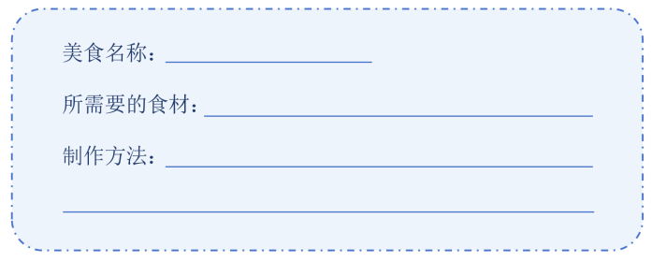
项目情境
项目准备
项目实施
项目拓展
2. 各小组汇报结果，确定制作的美食
小组讨论并汇报，根据课前活动，梳理收集的材料数据，确定本小组制作的美食并填写右表。

Slide 12

四、项目实施
理解原理

Slide 13
项目情境
项目准备
项目实施
项目拓展
【活动1：制作美食】
（1）用微波炉制作美食的过程
第一步：根据准备好的食谱在微波炉控制面板中设置好加热时间_________和火力___________。
第二步：按下启动开关键，微波炉的控制电路对___________ 的指令开始___________。
第三步：____________工作指令，指令运行结束后，美食就呈现在我们面前啦!

Slide 14
项目情境
项目准备
项目实施
项目拓展
【活动1：制作美食】
（2）总结微波炉系统工作的3个典型环节
输入：加热的时间和火力档位
计算：按下启动键，微波炉接收输入指令并判断计算
输出：磁控管和转盘电机开始工作，微波炉加热食物

Slide 15
项目情境
项目准备
项目实施
项目拓展
【活动2：分享美食】
（1）各组分享烹饪的操作过程
我们组制作的是______________美食，首先，在微波炉控制面板中设置好加热的时间________和火力___________。按下启动开关键，微波炉的控制电路对 的指令开始___________，然后___________工作指令，指令运行结束后，美食就呈现在我们面前啦!

Slide 16
五、项目拓展
总结升华

Slide 17
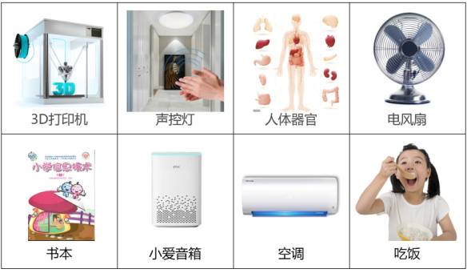

项目情境
项目准备
项目实施
项目拓展
1．游戏分一分
根据过程与控制系统的三个典型环节判断哪些是过程与控制系统？哪些不是过程与控制系统？

Slide 18

项目情境
项目准备
项目实施
项目拓展
2．课后作业
课后请学生选择自己感兴趣的过程与控制系统，使用“百度”或是“讯飞星火认知大模型”详细了解它们的控制环节。

Slide 19
用所学知识
探究未知世界吧！
义务教育《信息科技》六年级上册
第2单元 家用设备齐探究
第5课 烹饪美食有方法

